Slide 1
Češi a česká politika v 19. století v habsburské monarchii
Zdeňka Pavlíková, Karlínské gymnázium

Slide 2
osnova
1. Františkovsko-Metternichovský absolutismus (1815-1848)
2. Revoluce 1848/49
3. Bachův absolutismus (1849-1859)
4. Obnovení ústavnosti a vznik dualismu (1860-1867)
5. politický vývoj v monarchii (1867-1914)
6. diferenciace české společnosti na konci 19. století

Slide 3
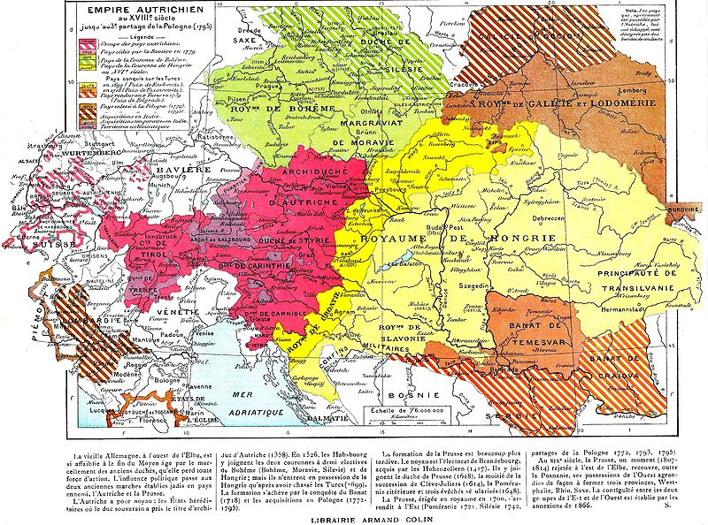
Jádro tvoří: rakouské země, české země, země svatoštěpánské koruny (Uhry-Sedmihradsko dnešní………………….), dělením Polska získala monarchie Halič a Bukovinu dnešní…………………………, po napoleonských válkách Benátsko a Lombardie (Milán)
Banát dnešní………….., Chorvatsko a Slavonie dnešní………………….

Slide 4
I. Františkovsko-Metternichovský absolutismus (1815-1848)
Životopis „četníka Evropy“ viz. http://www.libri.cz/databaze/kdo18/search.php?zp=6&name=METTERNICH
Politický systém v habsburské monarchii po Vídeňském kongresu, převážně za vlády Františka II. (1792-1835) hlavní osobou je císařský kancléř Metternich.
Absolutistický režim, hlavní moc má císař, kancléř a císařští úředníci. Habsburská monarchie má vedle Ruska nejzaostalejší systém v Evropě (stále poddanství vesnického obyvatelstva).
Hlavním rysem období je touha po neměnnosti-konzervatismus a boj proti všem pokrokovým myšlenkám (liberalismus, nacionalismus), k jejich potlačování využívána cenzura tiskovin, tajná policie a přísný byrokratický aparát.
Po nacionální pokusech v Německu (oslava na hradu Wartburg) přísný dozor nad školami v celé monarchii. Zákaz studentů a liberálnějších zahraničních univerzitách.

Slide 5
„Všechno v přírodě se vyvíjí. Skokem vznikají pouze nové výtvory. Lidé však neumí tvořit ….. Dvě na veřejnou správu nejhůře působící zařízení jsou dopředu stvořené systémy (ústavy) a osobní ohledy.“
Metternich
„Všechno v přírodě se vyvíjí. Skokem vznikají pouze nové výtvory. Lidé však neumí tvořit ….. Dvě na veřejnou správu nejhůře působící zařízení jsou dopředu stvořené systémy (ústavy) a osobní ohledy.“
Metternich

Slide 6
Po smrti Františka II. Nastupuje jeho prvorozený, duševně zaostalý syn Ferdinad I. Dobrotivý (1835-1848)
Ferdinandovi rodiče byli bratranci prvního stupně, přičemž Ferdinandovi prarodiče byli vlastními sourozenci. Takto blízké příbuzenství mělo za následek, že většina z Františkových a Mariiných dětí se musela potýkat s genetickou degenerací a jen část z nich byla schopna samostatného života. Ale Ferdinand ovládal 5 jazyků!)
Vládne za něj státní rada : Metternich, arcivévoda Ludvík, hrabě František Antonín Kolovrat
Habsburská monarchie je mnohonárodnostní říše (11 národností – vyjmenuj!) a vzrůstající nacionalismus je jejím hlavním problémem celé 19. století.

Slide 7
Národní obrození – přehled
- pojem označující proces vzniku novodobého českého národa
- časové vymezení: od roku 1775 - 1850 (existuje ale i řada jiných datací)
Znaky NO:
- vzestup české společnosti, její znovuoživení, obrození, vzkříšení po letech „spánku“
- národně osvobozenecký boj proti německému živlu, snaha o utvoření samostatného a soběstačného národa. Národně osvobozenecké tendence se projevily v tuto dobu v řadě evropských národů, jako hlavní podnět je uváděna francouzská revoluce, která v lidech probudila myšlenky svobody.
- vzestup literatury, vědy, kultury (zkrátka celého národa, všech jeho všech složek)
- vzestup čj, ústup latiny a němčiny
- - vznik řady uměleckých a kulturních institucí: divadla, knihovny, muzea

Slide 8
Periodizace NO (opět více možností) viz. český jazyk!!!
A.
1. etapa = obranná: 1775 - konec 18. stol.
2. etapa = ofenzivní: první desetiletí 19. stol.
3. etapa = vrcholná fáze: 30.-50. léta 19. stol.
B.
1. fáze jazykově literární: 1775 - pol. 30. let 19. stol.
2. fáze: politická: pol.. 30. let 19. stol. - 1848

Slide 9
Počátky vědecké činnosti
1774 Soukromá česká královská společnost nauk
- schůzky učenců, vědců, debatování o umění, kultuře
- udržování styků se zahraničními vědci
- patří sem J.Dobrovský
1818 Muzeum království českého
- založili bratři Jáchym a Kašpar Šternberkové (šlechtici)
- rozvoj vědy, shromažďování odkazů české minulosti
1831 Matice česká
- založena při muzeu jako doprovodná instituce, - vydává knihy, snaha o rozvoj české literatury
Rozvoj průmylsu
- přechod od ruční výroby ke strojové
- vznik řady továren (s prací parních strojů)
- vybudována mezi Vídní a Brnem první parostrojní železnice (30.léta 19. stol.)
- 1845 železniční spojení Vídně a Prahy

Slide 10
Pro „vlasteneckou atmosféru“ celého 19. století je charakteristický tzv. spor o rukopisy, výborně popsáno na
http://cs.wikipedia.org/wiki/Spor_o_rukopisy (otázka etického relativismu, vědecká přísnost x služba pro národ)
Rozvoj českého národního obrození a národního hnutí zůstal vzhledem k absolutistickému režimu omezen jen na projevy kulturněosvětové. Formulace národně-politických požadavků a snahy o jejich realizaci byly nakrátko umožněny až s revolucí 1848.

Slide 11
II. Revoluce 1848 –Vídeň I.
březen 1848,ozbrojené povstání (jako reakce na Itálii a Francii): císař donucen svrhnout Metternicha, slíbil ústavu, vyřešení poddanské otázky. Uherské části říše si vybojovaly značnou samostatnost – právo svolat uherský sněm. Vznikla provizorní vláda v čele s hrabětem Kolowratem.
-duben 1848, vydána nová ústava Pillersdorfova (oktrojovaná ústava), neplatí v Uhrách,
nejvyšší moc má panovník a úředníci, ale jejich moc kontroluje – Říšský sněm (zákonodárná moc), 2 komory:
1panská sněmovna, jmenuje panovník 2. poslanecká sněmovna, volby ale vysoký census!!!
pro demokraty, revoluční síly nepřijatelné!!!
-květen 1848, vynucené odvolání ústavy, chtějí novou ne oktrojovanou, Ferdinand I. prchá z Vídně

Slide 12
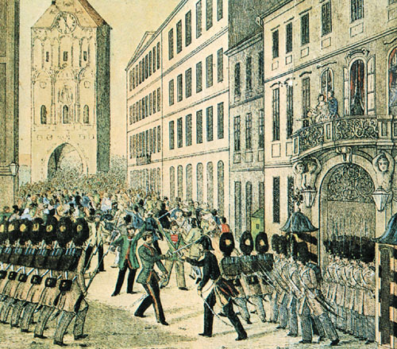

Slide 13
Revoluce 1848 – Čechy video
11. března 1848 se sešlo pražské měšťanstvo na schůzi v restauraci Svatováclavských lázní na Novém Městě pražském, aby sestavilo petici požadavků, které se měly odevzdat císaři ve Vídni. Petici měl dopracovat Svatováclavský výbor, který se později přejmenoval na Národní výbor. Listinu poté podepisovali Pražané.
Jazykové
- zrovnoprávnění čj a nj v úřadech a na školách
Státoprávní
- uznání a upevnění jednoty zemí Koruny české
- vytvoření samosprávného celku z Čech, Moravy a Slezska
Liberální
- obecní a městskou samosprávu
- veřejnost soudního jednání
- zrušení roboty a poddanských povinností!!!
- rozšíření občanských svobod

Slide 14
Císař na petici odpověděl vyhýbavě, proto Češi sepsali další list, na který císař již odpověděl oficiálně, odpověď je známa pod názvem kabinetní list (8.4.1848). Jeho odpověď byla v podstatě kladná:
rovnoprávnost čj a nj na úřadech
povolení zřídit zemskou vládu v Čechách
svolání zemského sněmu na základě voleb, nikoli stavovské příslušnosti
V této fázi vztahy Čechů a Němců jsou dobré, nejsou zde žádné rozporuplné cíle
-duben, František Palacký je pozván na „celoněmecký“ sněm do Frankfurtu – odmítá „Psaní do Frankfurtu“
Celý text http://cs.wikisource.org/wiki/Psan%C3%AD_ze_dne_11._dubna_1848_do_Frankfurtu
Rozhlasový pořad: (3min) http://www.rozhlas.cz/radio_cesko/vyroci/_zprava/336636

Slide 15
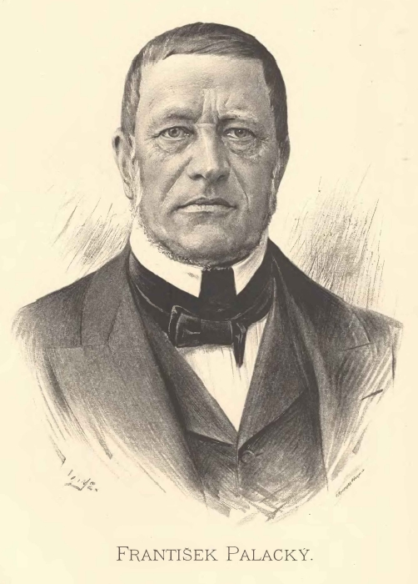
Politický program
definuje politický program české politiky na další desetiletí: střední Evropa je prostor mezi Ruskem a Německem, je obývána malými národy neschopnými samostatné existence, jediný garant svobodného rozvoje je silná Rakouská říše- Palacký byl tvůrcem programu tzv. austroslavismu, ovšem v jeho pojetí má být Rakouská říše národnostně spravedlivým federativním státem. (Palacký se zřekl po roce 1867)
Rozkol mezi politikou Čechů a „českých Němců“ proč?

Slide 16
červen,
protiváhou frankfurtského sněmu se měl stát Slovanský sjezd 2.-12. června 1848.
Slavnostně zahájen starostou sjezdu Františkem Palackým, významný projev Pavla Josefa Šafaříka.
Programové okruhy: význam Slovanů v rak. říši a poměr Slovanů k ostatním neslovanským národům.
Výsledky sjezdu po 2 dnech nevalné - nový program - vypracovat manifest na adresu císaře - sjezd nedostatečně připraven, hlavní rozpor: koncepce austroslavismu, panslavismu (zkus vysvětlit)Sestaven Manifest evropským národům, adresa císaře - začalo červnové povstání v Praze - odročen na neurčito.

Slide 17
Červnové povstání
12. června 1848 pražské lidové povstání: tzv. pražské svatodušní bouře
- boje mezi vojskem a radikálně smýšlejícími Pražany
- podnětem pro vznik nepokojů byl brutální zákrok císařského vojska v Celetné ulici proti účastníkům manifestační mše sbratření konané na Koňském (Václavském) trhu, zabita manželka Eleonora Windischgrätzová (záminka)
- ve městě vznikly barikády, povstání bylo živelné a spontánní, zcela nekoordinované, během pěti dní bylo poraženo vojskem, které vedl zemský velitel generál Windischgrätz
- Praha byla brutálně bombardována dělostřeleckou palbou, několik desítek mrtvých, mnoho zničených domů
- na barikádách bojovali dělníci, studenti, vznikly tzv. národní gardy = ozbrojené oddíly měšťanských dobrovolníků
- v čele povstání byl mladý a radikální Josef Václav Frič (v Praze i M.A. Bakunin)
- čeští liberální politikové bouře odsoudili (Palacký, Borovský)
Důsledky červnového povstání:
- v Praze vyhlášen stav obležení
- Slovanský sjezd rozpuštěn, nedošlo ke svolání zemského sněmu
- nárůst česko-německého napětí https://www.youtube.com/watch?v=L3Icvq_tmQc 27min

Slide 18
Události ve Vídni II.
Říjen – opět povstání, revoluce, snaha zabránit rakouské armádě, aby vojensky potlačila revoluční hnutí v Maďarsku
- toto povstání ale již bylo surově potlačeno generálem Windisgrätzem a Jelačičem, (chorvatský bán - titul, místodržící), Václav Radecký z Radče (maršál rakouské armády v severní Itálii)
- ve Vídni vyhlášen stav obležení (proto je říšský sněm v Kroměříži!!!)

Slide 19
listopad - rokování v Kroměříži
zakotvovala instituci dvoukomorového říšského sněmu Říšský sněm v Kroměříži dále pokračoval ve svém vleklém jednání o ústavě, po porážce revoluce v Praze a Vídni však sněm ztratil reálnou moc. Nová vláda sice slíbila vládnout konstitučně, nehodlala však přijmout ústavu říšského sněmu, nýbrž bez vědomí parlamentu vypracovala svou vlastní ústavu.
-prosinec, Ferdinanda I. vystřídal jeho synovec František Josef I. (1848 - 1916)
vydal 7. března 1849 manifest o rozpuštění říšského sněmu, Kroměříž byla obsazena vojskem a císař vydal oktrojovanou březnovou ústavu (Stadionova ústava). Ta platila pro celou monarchii, vytvořila jednotný celní systém, zaručovala národní rovnoprávnost, občanskou. Jednalo se však jen o taktický manévr, neboť 31. prosince 1851 byla ústava Silvestrovskými patenty zrušena.

Slide 20
Výsledky revoluce 1848
Ústava
zrušení poddanství a roboty
rovnost lidí před zákonem
zrovnoprávnění Židů
zrušeny cechy
svobodná hospodářská politika, zákldy samosprávy
Pro maturanty a fajnšmekry historie cs

Slide 21
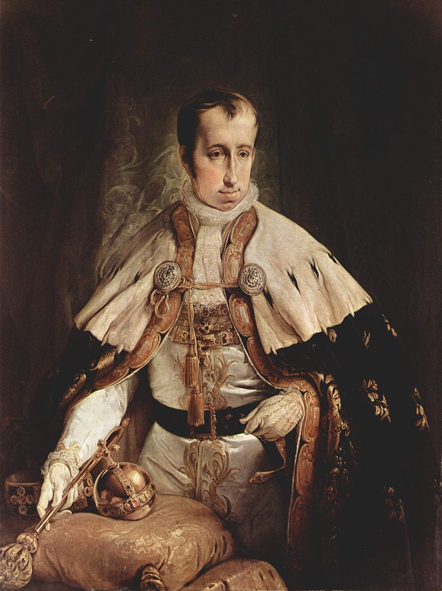

Slide 22
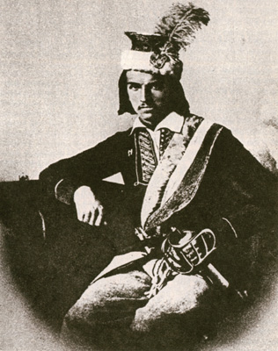
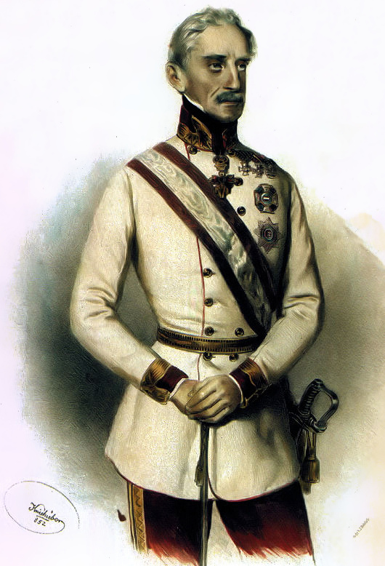

Slide 23
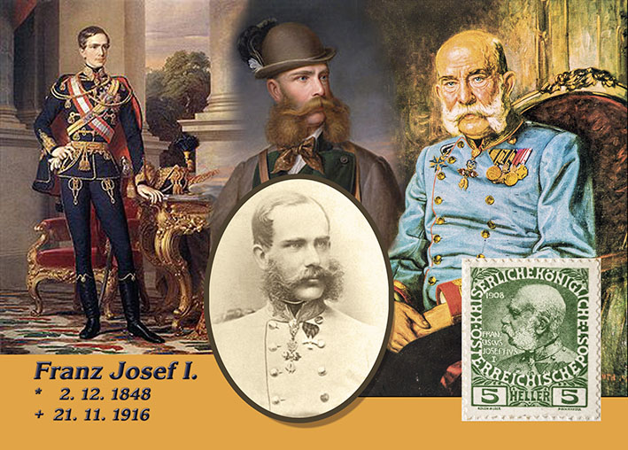

Slide 24
III. Bachův absolutismus (1849-1859)
Silvestrovskými patenty (1851) byla zrušena dosavadní oktrojovaná ústava a vedení státu bylo opět v rukou císaře a říšské rady, ministr vnitra Alexander Bach (další význ. osobnost Felix Schwarzenberg), radě předsedá František Josef I.-zavedl zásady tzv. organického řízení (všechny reformy a nařízení jsou prováděny shora, bez souhlasu nebo účasti volených orgánů)
úsilí o centralismus…tradičně se opírá o církev – 1955 podepsán konkordát (církev opět značná privilegia-majetek, dozor nad školstvím, konec výchovy „státních úředníků – od dob Marie Terezie…

Slide 25
negativní vliv na českou národní politiku-potlačené snahy, soustředí se jen na kulturní záležitosti (pronásledování K. H. Borovský, J.V. Frič, K. Sabina)
X
Doba hospodářského rozkvětu – 1859 Živnostenský řád (liberalismus) x zbytkům cechovní organizace
-přesto, kvůli finančně vyčerpávajícím válkám v Itálii-Magenta a Solferino (1859)+ krymské válce, velmi drahému byrokratickému aparátu-je státní pokladna prázdná
Rakousko se vrací k ústavnímu systému

Slide 26
IV. Obnovení ústavnosti a vznik dualismu (1860-1867)
20. října 1860 vydává císař tzv. říjnový diplom, a slibuje nové uspořádání říše na „historicko-právních základech“, ale nelíbí se něm. Měšťanstvu-kompromis –výhrady
1861 vydána „Únorová ústava“ ale velké zklamání, je silně centralistická, nejvyšší moc má opět říšská rada
vyvolala odpor u nejradikálnějších Maďarů, ale i Čechů, Chorvatů, Poláků…-opouští říšský sněm
česká politika je v obd. tzv. pasivní rezistence (1863-1879)

Slide 27
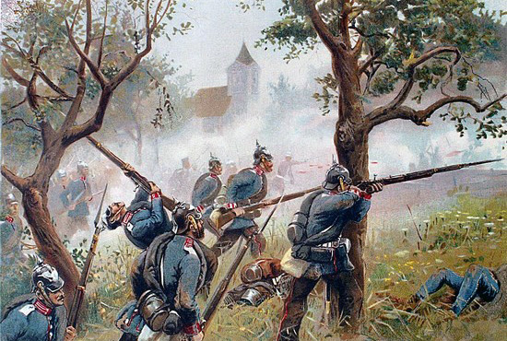
1866 prusko-rakouská válka – 3.7. bitva u Hradce Králové
-prohra Rakouska-důsledek: R. ztrácí Benátsko, Holštýnsko a musí souhlasit se vznikem nezávislého Severoněmeckého spolku
https://www.stream.cz/slavnedny/10011169-3-cervenec-den-bitvy-u-hradce-kralove
R. obrací pozornost na Balkán (záminka 1SV)

Slide 28
Dualismus
oslabení R. využívají Maďaři 20. května 1867 byl uzákoněn DUALISMUS!!! Vznik RAKOUSKA-UHERSKA
podle řeky Litavy je říše rozdělena na
Předlitavsko (Cislajtánie)
alpské země, české země, Halič, Bukovina-vliv Vídeň, Němci
Zalitavsko (Translajtánie)
Uhry, Sedmihradsko, Chorvatsko, Slavonsko…
Dualistické uspořádání: obě země spojuje koruna panovníka (FJI-uher. král) společné ministerstvo obrany, války, financí a zahraničních věcí
reakce Čechů? také předkládají požadavky-ale stanovisko“obrany vlasti a říše“ nepoužívají nátlakovou metodu, „uctivý federalizační program“ –
smeten ze stolu
1867 nová „Prosincová ústava“-potvrzen dualismus, vznik funkčního parlamentu!-voleného (ale census), potvrzeny základní obč. svobody (shrom., vyznání, svědomí…)vznik samostatného říšského soudu

Slide 29
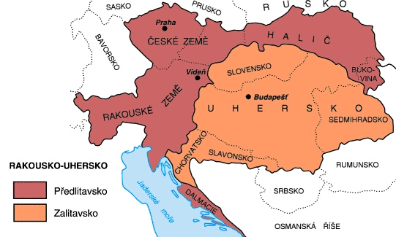

Slide 30
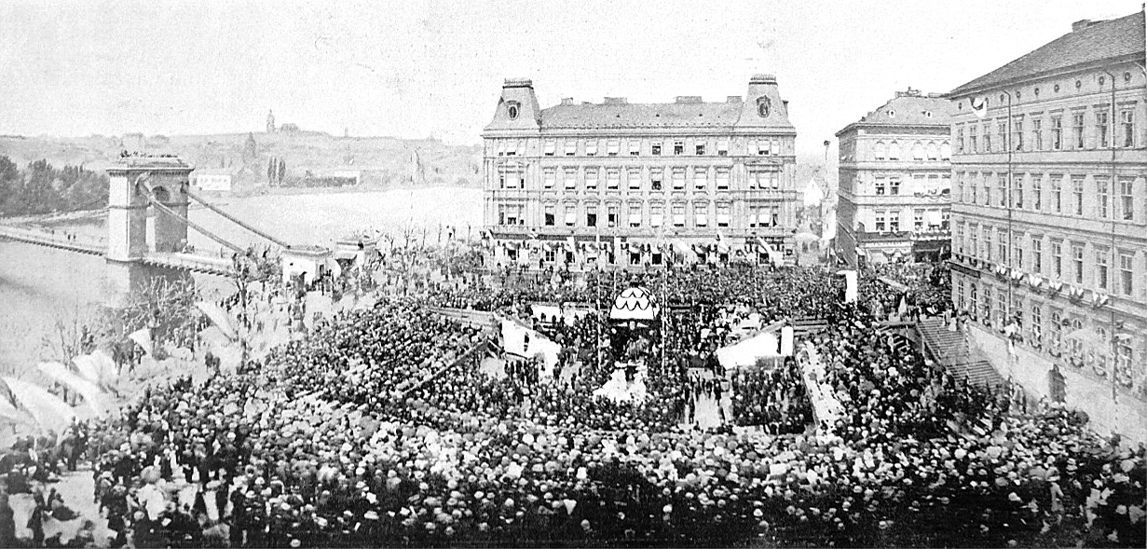
V. Politický vývoj v monarchii
(1867-1914)
-důsledky dualismu pro české země-pocit křivdy (každé vystoupení má podobu „manifestace“)
-pořádají se tábory lidu (Říp), 1867 položení základního kamene ND, převoz klenotů do Prahy, pouť čes. politiků do Moskvy, Rieger navštěvuje Napoleona III. …

Slide 31
Rozštěpení české politiky
STAROČEŠI (liberálně konzervativní) Fr. Palacký, F.L. Rieger, A. Brauner
MLADOČEŠI (radikálně demokratický proud)K. Sladkovský, Julius Grégr
J.Neruda, J.Arbes,J.V. Sládek-Národní listy
Společný cíl-federalizace říše na národnostním základě-
císař je nakloněn jednání - zvláště po prohře v prusko-francouzské válce-bojí se expanzivnosti Německa!!!

Slide 32
„Byly jsme i před Rakouskem budeme i po něm!“
F. Palacký

Slide 33
1871 Fundamentálky
Několik článků tvořících předpoklad pro česko-rakouské vyrovnání (české království ne tak striktně odděleno jako Uhry, ale česká zemská vláda, národnostní okresy…
ale x jsou Němci i Uhři-císař nakonec ruší!!!
Konec české státoprávní politiky-zásady „drobečkové politiky“ Rieger:
od této doby se naše státoprávní požadavky opět „zmírňují“ na požadavky jazykové a kulturní
X pasivitě (servilnosti) staročechů jsou i mladočeši 1874 – vzniká nová strana Národní strana svobodomyslná, poslanci vstupují do říšského sněmu- končí éra pasivní politiky-1878 vstupují i staročeši

Slide 34
„Práv je nyní se třeba se domáhati po drobtech, i kdybychom je měli hledat pod stolem“
F. L.Rieger

Slide 35
Drobečková politika-úspěch
1880 Stremayerova jaz. Nařízení
1880 Česká matice školská
1882 rozdělení univerzity na Karlo-Ferdinandovu
1882 otevření ND
1883 Akademie věd a umění

Slide 36
90 léta vrcholí spor-staročeši a mladočeši-staročeši pokus o národnoství vyrovnání s Němci-Punktace(11 zákonů-zaručující národnostní smír-v Č. vzniknou uzavřené národnostní okruhy-jazykově homogenní celky-fakticky rozdělení země)
-mladočeši obstrukce-nakonec zrušeno!!!
-1891 prohrávají volby-staročeši „mizí ze scény“
-v 90. Letech mladočeši smířlivější „kurz etapové politiky“ převlečná drobečková-kritika např. Manifest české moderny (Šalda, Machar, Sova…)

Slide 37
VI. diferenciace české společnosti na konci 19. století
Na konci 19. století vznikají další strany (zapříčiněno tím, že volební reformou 1895 můžou hlasovat všichni muži od 24 let-všeobecné, ale ne rovné)
Společensky nejsilnější hnutí: hnutí realistů-1900 vznikla „realistická strana“ TGM vydávali revue Athenaeum
Na jeho stránkách probíhá „Spor o rukopisy“ (Jan Gebauer, Goll, TGM…)
Další akce realistu hilsneriáda (1899, obec Polná zavražděna Anežka Hrůzová x Leopold Hilsner-1918 propuštěm)
https://www.csfd.cz/film/407309-zlocin-v-polne/galerie/?type=1
Doporučuji vidět

Slide 38
Další české strany
1878 ČS sociálně-demokratická strana dělnická (Marx)
1894 Křes´tansko-sociální str.
1903 Agrární strana
1897 Národně sociální str.
Hnutí pokrokářů (proces s Omladinou -1894)SK. Neumann

